Slide 1
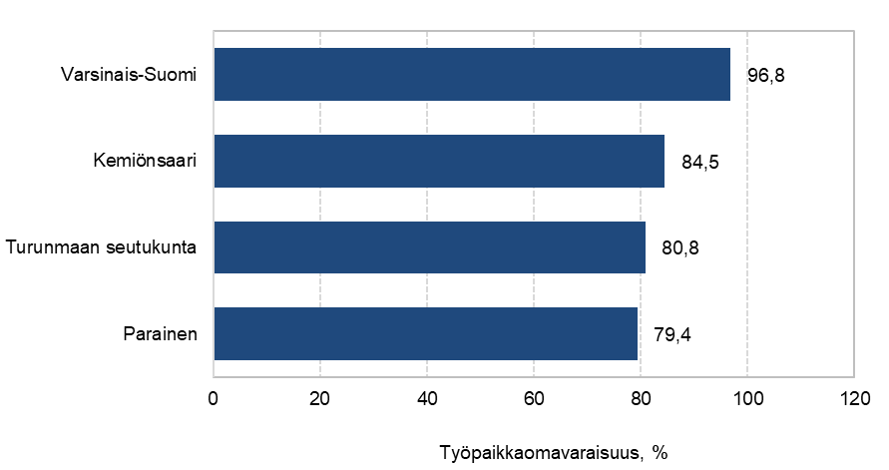
Työpaikkaomavaraisuus kunnittain Turunmaan seutukunnassa 2022
Työpaikkaomavaraisuus ilmaisee alueen työpaikkojen ja alueella asuvan työllisen työvoiman määrän välisen suhteen.
Vuoden 2023 aluerajat Lähde: Tilastokeskus

